Slide 1
자살유발정보 웹 스타일 가이드
Web Style Guide

Slide 2
Table of Contents
01.화면구성 및 설정안내
02. Layout
03. Grid System
04. Typography System
05. Button System

Slide 3
01. 화면구성 및 설정안내
최소화면 사이즈로 제작(max-width : 1130px 사용자 고려-수직 스크롤 제외) 많은 정보를 효과 적으로 전달하기 위헤 3단 레이아웃 채택. 한국생명존중희망재단 로고의 오렌지 컬러를 채용 바리에이션 하여 사용하였음. 주 보조 폰트와 타이포 및 색상의 일관성 유지 가독성과 편안한 버튼 및 아이콘 디자인 고려 모든 이미지는 gif 포맷을 기준으로 하며 선명한 이미지나 사진 이미지의 사용 시 jpeg 포맷을 사용한다.

Slide 4
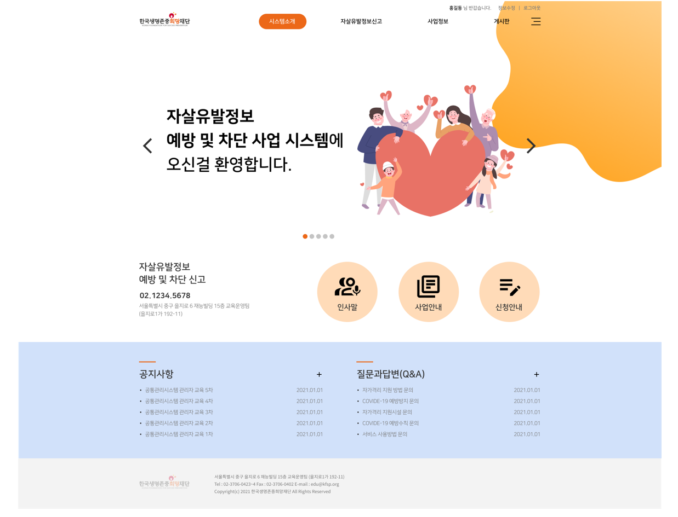
02. 레이아웃
Header & MENU
Main
Footer
Design Concept
한국생명존중희망재단 로고를 이용하여 상단을 표현. 컨텐츠 영역은 많은 정보를 효과적으로 전달하기 위해 정보 특성으로 레이아웃으로 표현.

Slide 5
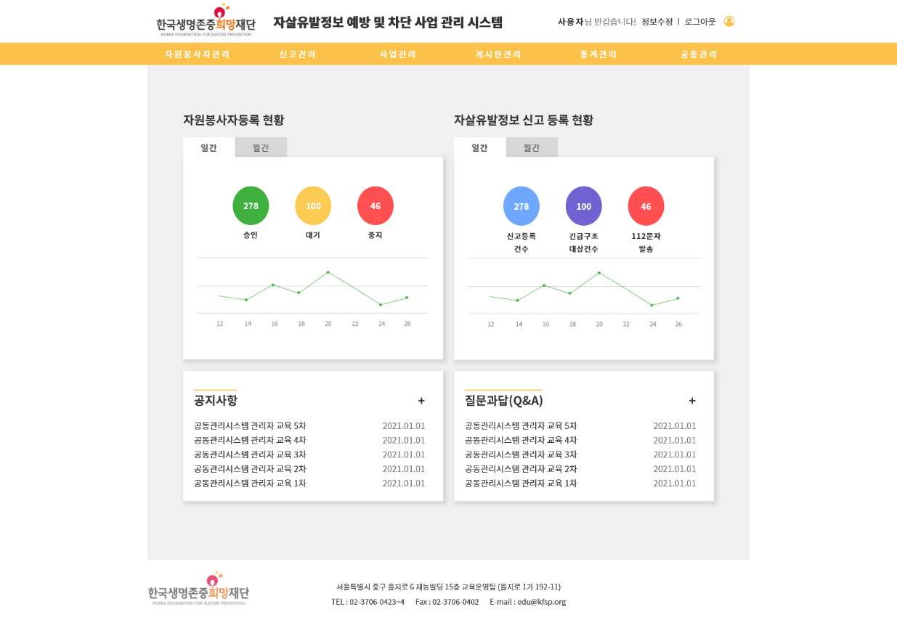
02. 레이아웃_관리자
Main Page
전체영역: 1500*800 기준
사용영역:1500*auto
(height은 메뉴별변동)
<------------------------------------- width :100% ------------------------------------->
 | div .header_top
 | div .gnb
 | div #section
 | div #footer
height : 80px
height : 42.25px
height : auto
height : 80px
(+padding : 1%)
<----------------------- width : 1500px ----------------------->
Notes:
Design Concept
한국생명존중희망재단 로고를 이용하여 상단을 표현. 컨텐츠 영역은 많은 정보를 효과적으로 전달하기 위해 정보 특성으로 레이아웃으로 표현.

Slide 6
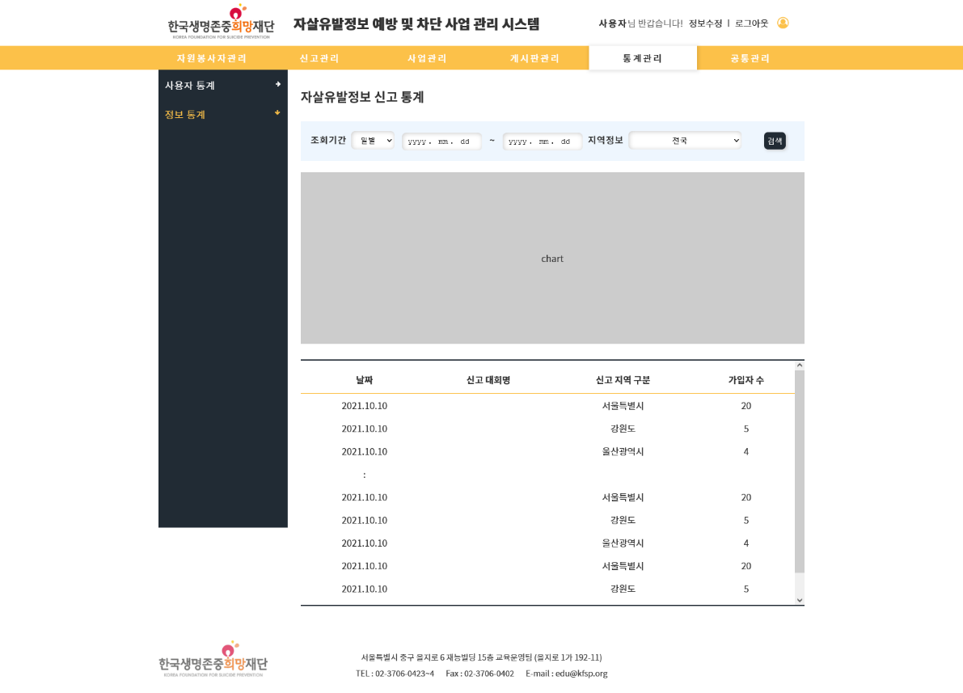
02. 레이아웃_관리자
Sub Page
전체영역: 1500*800 기준
사용영역:1500*auto
(height은 메뉴별변동)
<------------------------------------- width :100% ------------------------------------->
 | div .header_top
 | div .gnb
 | div #aside | div #content
 | div #footer
height : 80px
height : 42.25px
< width : 20% >
<---------------- width : 80%----------------->
height : auto
height : 80px
(+padding : 1%)
<----------------------- width : 1500px ----------------------->

Slide 7





02-2. 전체화면구성
Color Guide
Main Color
Dark Navy – R : 33 G : 43 B : 52
Sub Color
Sky Blue – R : 238 G : 246 B : 254
Point Color
Yellow – R : 252 G : 193 B : 73
#fcc149
#212b34
#eef6fe
Logo Guide
Logo_header
 | opacity | 100%
Logo_footer
 | opacity | 70%

Slide 8
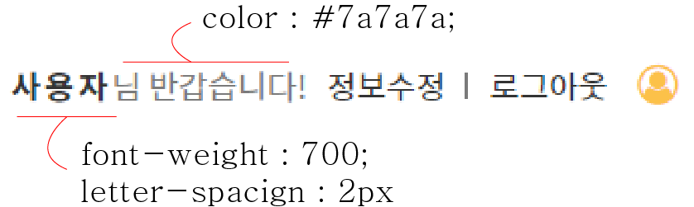
02-2. 전체화면구성 – Font Guide
Font Guide
한글 | Noto Sans KR, sans-serif
영문 | Arial
사이즈 | 12px, 14px, 16px
Font-family : Noto Sans KR, sans-serif, ‘돋움’, Dotum, arial, sans-serif;line-height; nomal; color: #333
Title
서체 | 'Noto Sans KR', sans-serif
font-size | 24px
font-weight | 800
Info
서체 | 'Noto Sans KR', sans-serif
font-size | 16px
font-weight | 400
Sub_Title
서체 | 'Noto Sans KR', sans-serif
font-size | 20px
font-weight | 700

Slide 9


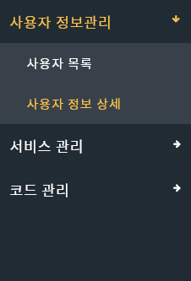
02-2. 전체화면구성 – Font Guide
Box_Title
서체 | 'Noto Sans KR', sans-serif
font-size | 22px
font-weigt | 700
Footer
서체 | 'Noto Sans KR', sans-serif
font-size | 14px
color | #444
Aside
2depth
font-size | 16px
font-weigt | 600
color | Default : #fff / hover, active : #fcc149
3depth
font-size | 14px
font-weigt | 500
color | Default : #fff / hover, active : #fcc149
2depth
3depth

Slide 10






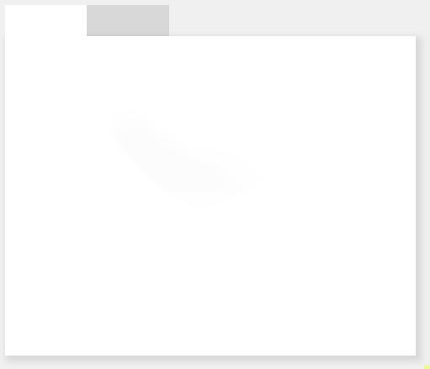


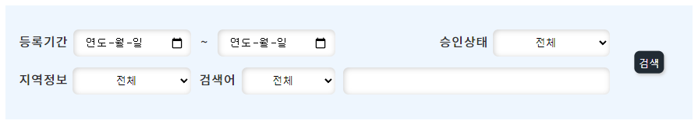

02-2. 전체화면구성
Button
Aside
2depth Hover, Active
3depth Default
Default
Hover
Active
3depth Hover, Active
Menu
2depth Default
Default
Hover, Active
Hover
Tap
Content Box
Active
Default
Default
Hover, Active
Form Guide
Default
Inactive

